Slide 1
Programmēšana I
Edvards Bukovskis
Kurss tiek īstenots R64VSK

Slide 2
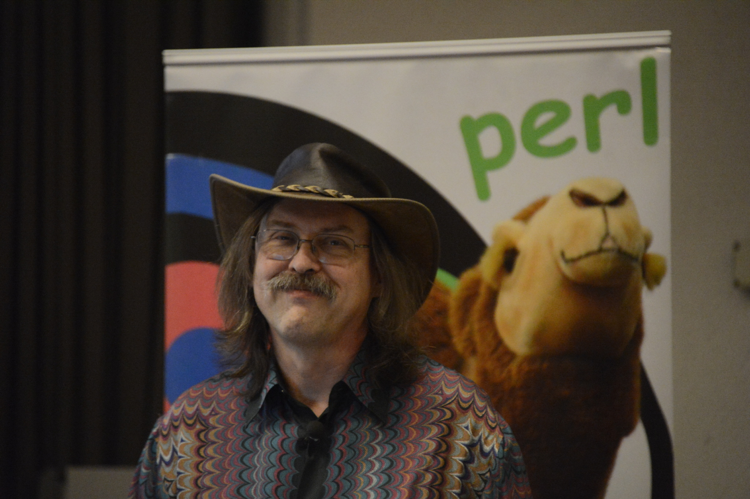
"Most of you are familiar with the virtues of a programmer. There are three, of course: laziness, impatience, and hubris."
- Larry Wall

Slide 3
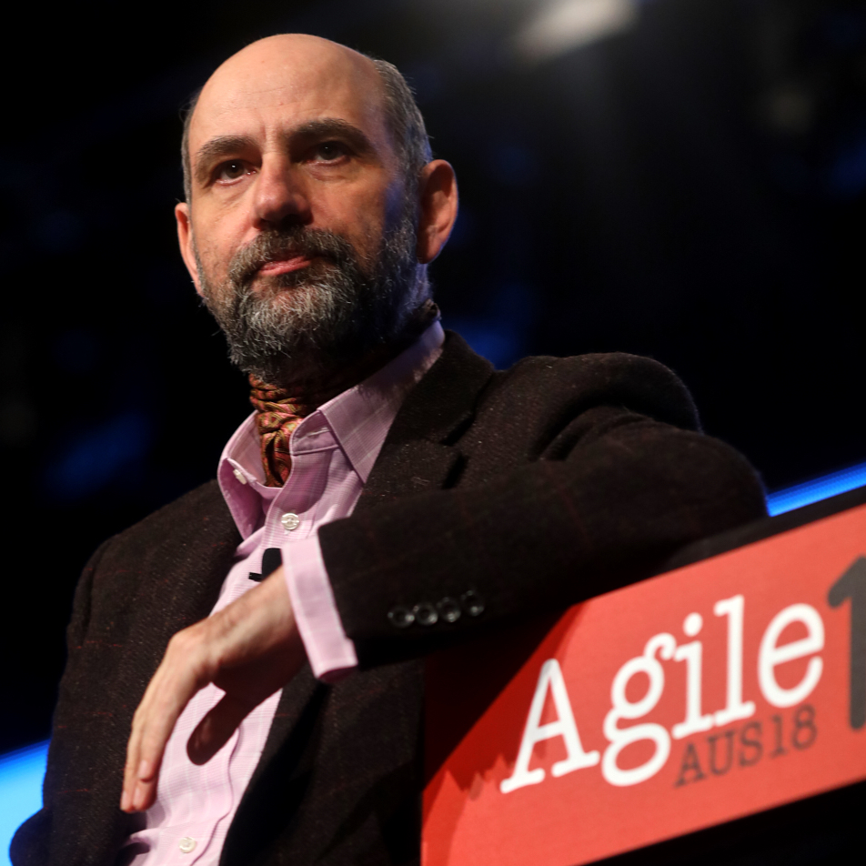
"Any fool can write code that a computer can understand. Good programmers write code that humans can understand."
– Martin Fowler

Slide 4

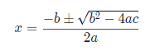
Projekts - Kvadrātvienādojumu krustpunktu risinātājs
Izveidot Programmu, kura izrēķinās kvadrātvienādojuma saknes x1 un x2.

Slide 5
Iekļauj bibliotēku <cmath> priekš sqrt() funkcijas.
Deklarē 3 nepieciešamos mainīgos uzdevuma risināšanai.
Tiek realizēta 3 nezināmo mainīgo ievade caur lietotājam draudzīgu interfeisu terminālī.
Tiek importēta nepieciešamā bibliotēka, lai aprēķinātu kvadrātsakni.
Tiek korekti pielietota sakņu aprēķināšanas formula abiem x-iem.
Tiek realizēta lietotājam draudzīga iegūtās inforācijas drukāšana terminālī.

Slide 6
Projekts - krājkase
https://github.com/edvardsbukovskis/Programmesana_I/blob/main/prog1_materials/krajkase.txt

Slide 7
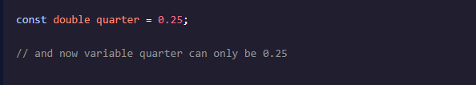
Ievads C++ - atslēgvards "const"
const (constant) mainīgo vērtības programmas dzīve ciklā nav iespējams mainīt.

Slide 8
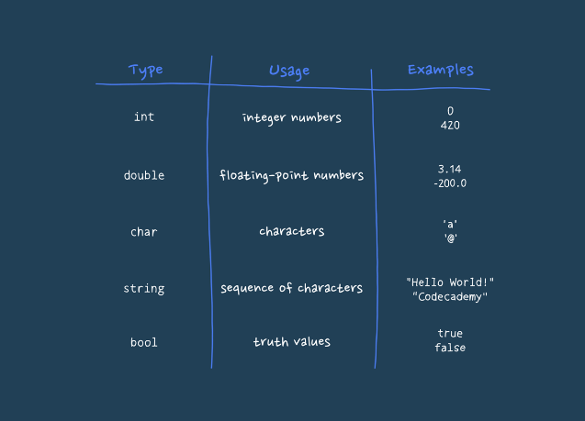
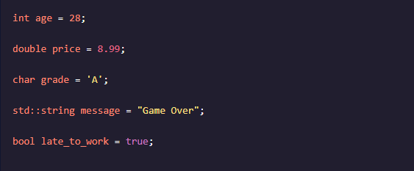
Ievads C++ - Datu tipi (atkārtojums + jaunumi)

Slide 9
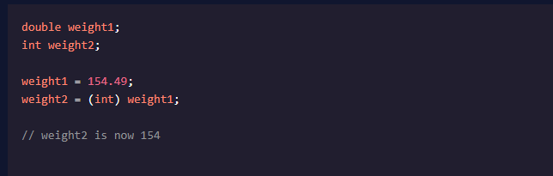
Ievads C++ - Datu tipu maiņa
Izņēmums, ja gribam pamainīt uz string tipa datiem. Tad būs jāizmanto to_string() funkcija un jāpieliek <string> bibliotēka

Slide 10
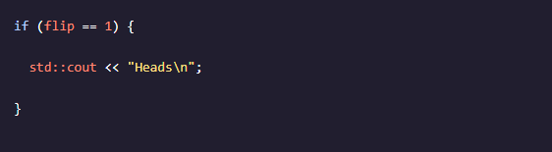

Slide 11
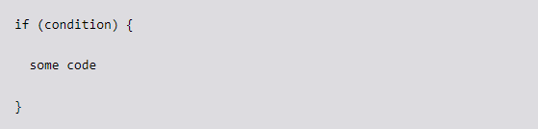
Sazarojumi jeb IF .. ELSE
Sazarojumus lieto, lai pārbaudītu vai izteiksme ir patiesa vai nē. Sazarojumi ir viens no svarīgākajiem stūrakmeņiem programmēšanā.

Slide 12
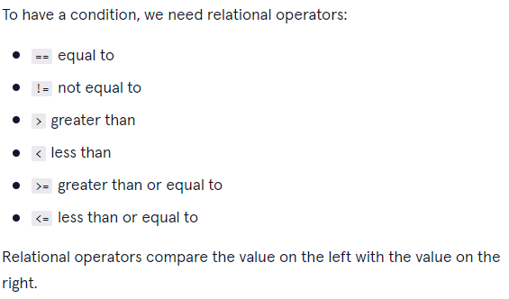
Relāciju jeb salīdzinājuma operatori

Slide 13
Praktiskais uzdevums
Ir dots mainīgais "grade", kuram ir piešķirta vērtība vesels skaitlis 90.
Uzrakstīt if nosacījumu, kas pārbauda, ja grade ir lielāks par 60, tad izprintēt tekstu "Pass"

Slide 14
Praktiskais uzdevums
1.
Change the condition grade > 60 to grade < 60.
What do you think will happen?
2.
Change the condition grade < 60 to grade != 60.
What do you think will happen?

Slide 15
Sagatave
#include <iostream>
using namespace std;
int main() {
int grade = 90;
if (grade > 60) {
cout << "Pass\n";
}
}

Slide 16
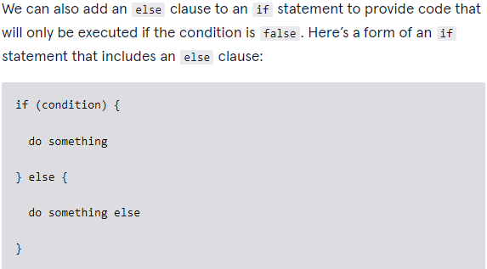
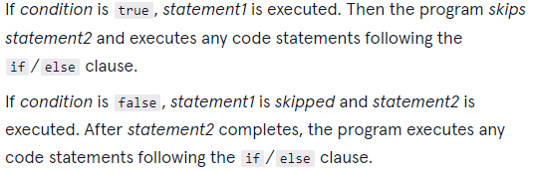
Apakšnosacījums - ELSE

Slide 17
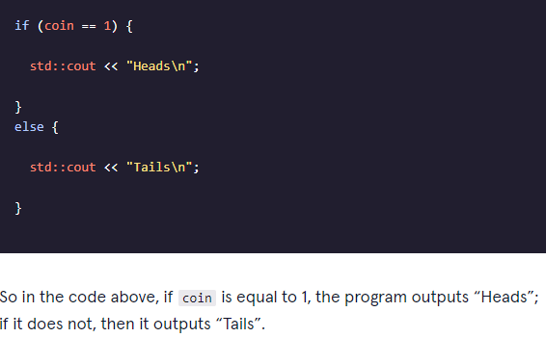

Slide 18
Praktiskais uzdevums
Pievienot else nosacījumu, kurā tiek izprintēts teksts "Fail"
#include <iostream>
using namespace std;
int main() {
int grade = 59;
if (grade > 60) {
cout << "Pass\n";
}
}

Slide 19
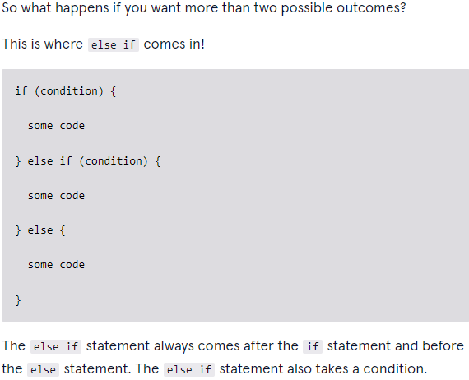
Konstrukcija "else if"

Slide 20
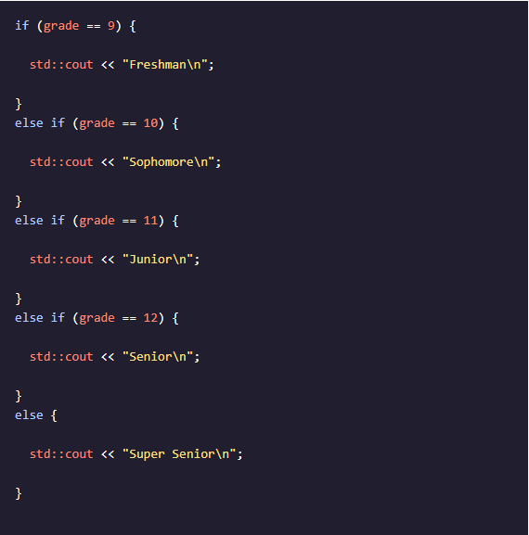

Slide 21
Praktiskais uzdevums
Uzrakstīt programmu, kura pārbauda vai ievadītais skaitlis ir pozitīvs, negatīvs vai nulle. Ja skaitlis ir negatīvs, izprintēt "skaitlis ir negativs", ja skaitlis ir pozitīvs, izprintēt "skaitlis ir pozitivs", ja skaitlis ir 0, izprintēt "skaitlis ir nulle".

Slide 22
Praktiskais uzdevums
Uzrakstīt programmu, kas pārbauda vai lietotāja ievadītais veselais skailtis ir pāra vai nepāra.

Slide 23
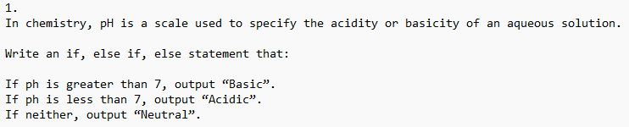
Praktiskais uzdevums

Slide 24
Praktiskais uzdevums
Uzrakstīt programmu, kurā lietotājs ievada divus skaitļus. Programma atrod lielāko no abiem skaitļiem. Ja skaitļi ir vienādi, tad konsolē izdrukāt "skaitli ir vienadi".

Slide 25
Sagatave
#include <iostream>
using namespace std;
int main() {
double ph = 4.6;
// Write the if, else if, else here:
}

Slide 26
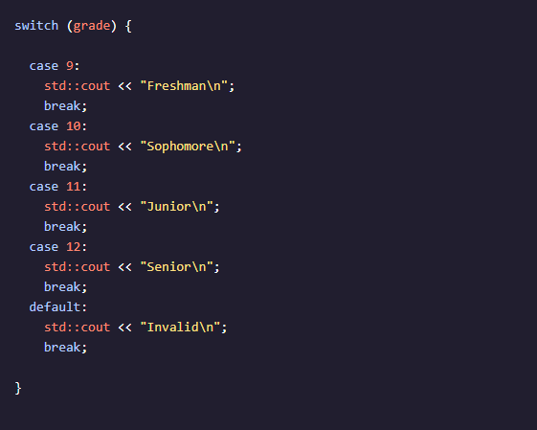
Switch nosacījumi - alternatīva if .. else

Slide 27
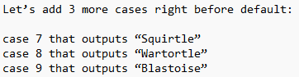
Praktiskais uzdevums
Sagataves Kods komentārā

Slide 28
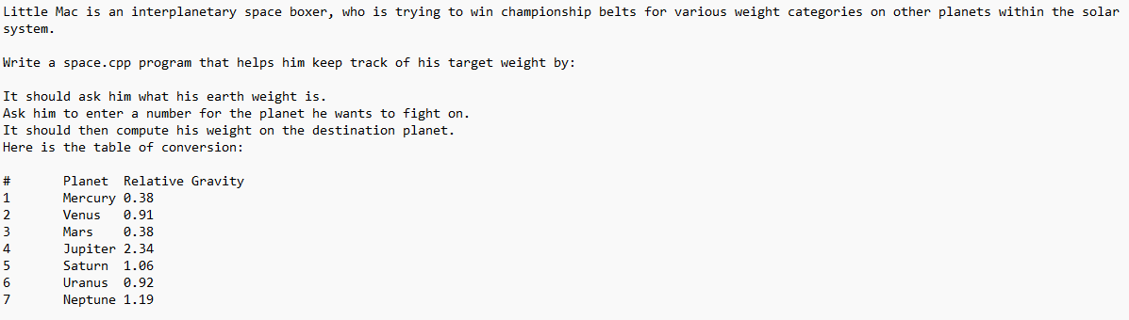
Noslēdzot tēmu

Slide 29
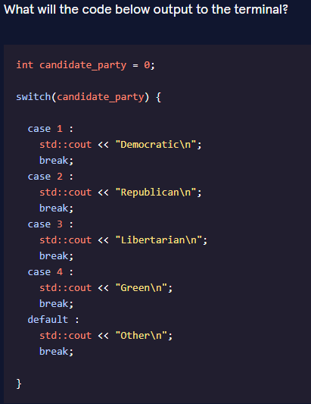
Tests

Slide 30
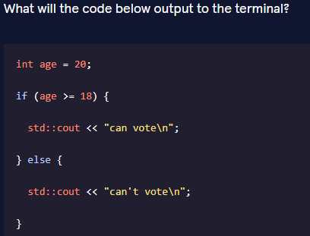

Slide 31
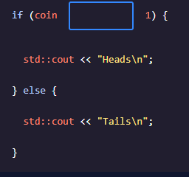

Slide 32
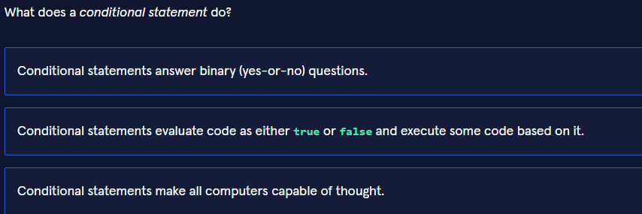

Slide 33
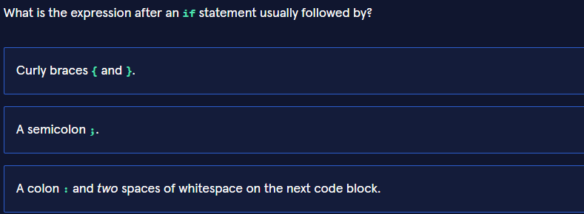

Slide 34
Zināšanu pārbaude - procentu darbs
Procentu darbs

Slide 35
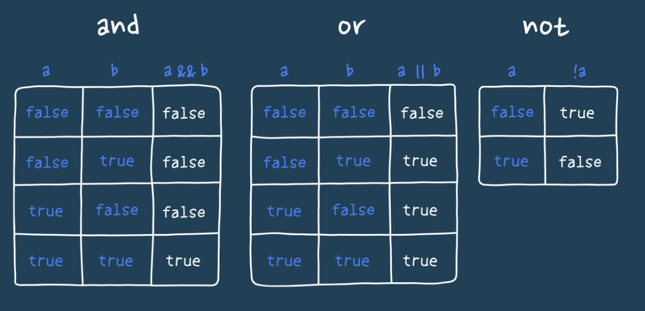
Loģiskie operatori

Slide 36
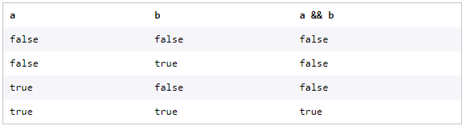
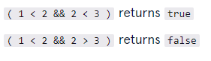
Loģiskais operators AND (&&)

Slide 37
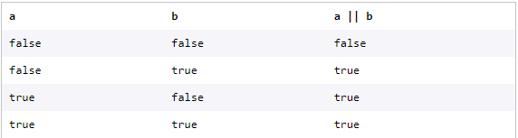
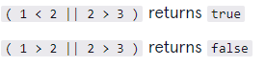
Loģiskais operators OR (||)

Slide 38
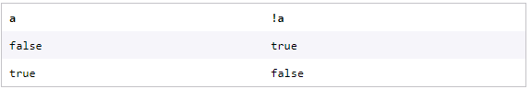
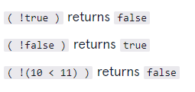
Loģiskais operators NOT (!)

Slide 39
Projekts – garais gads
https://github.com/edvardsbukovskis/Programmesana_I/blob/main/prog1_materials/leapyear.txt

Slide 40
Praktiskais uzdevums - 8ball
11_kl_stap_2.docx

Slide 41
Praktiskais uzdevums – Harijs Poters
https://github.com/edvardsbukovskis/Programmesana_I/blob/main/Uzdevumi/harrypotter.txt

Slide 42

Cikli C++

Slide 43
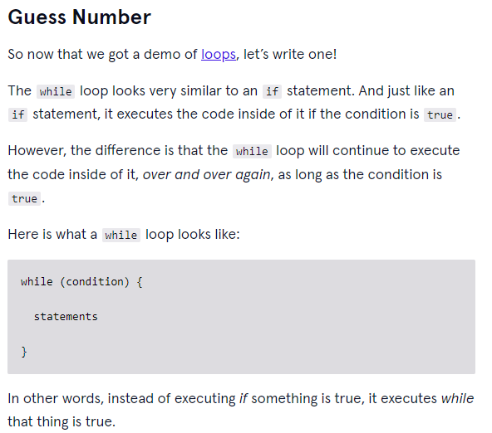
Cikla "While" demo

Slide 44
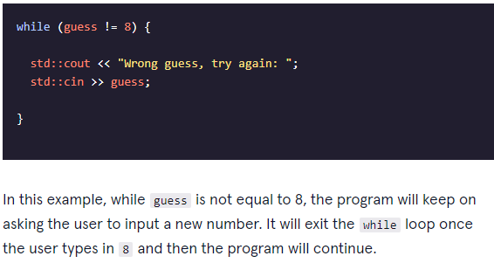

Slide 45
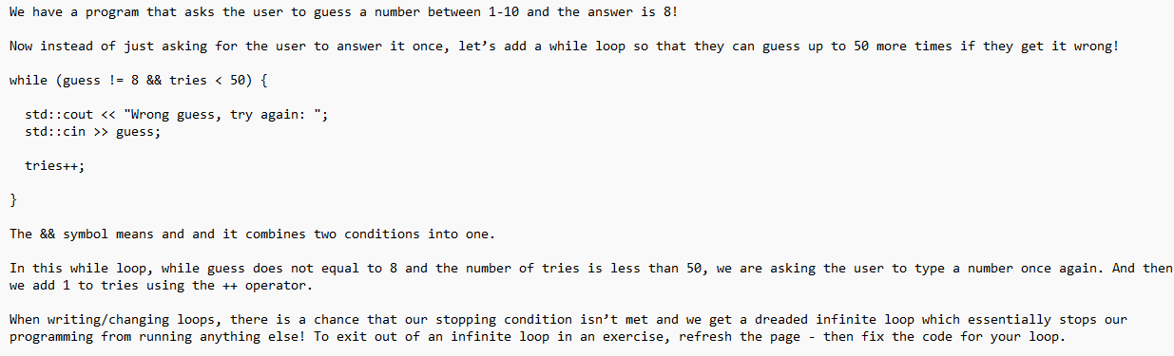
Praktiskais uzdevums

Slide 46
Sagatave praktiskajam uzdevumam
https://github.com/edvardsbukovskis/Programmesana_I/blob/main/Uzdevumi/loops1.txt

Slide 47
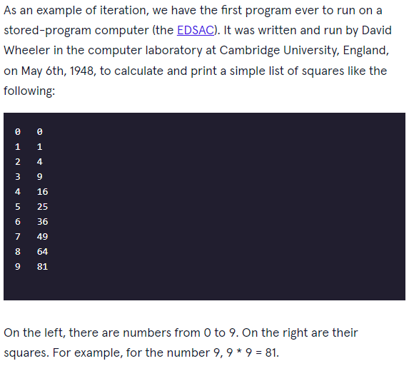
Praktiskais uzdevums – EDSAC pirmā programma

Slide 48
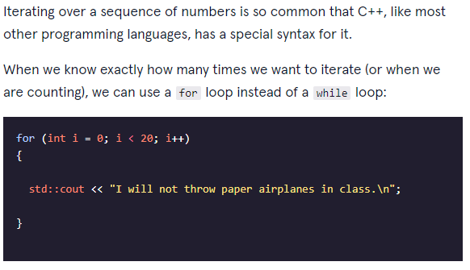
"FOR" cikli

Slide 49
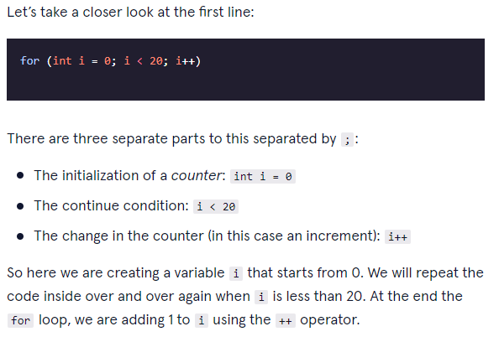

Slide 50
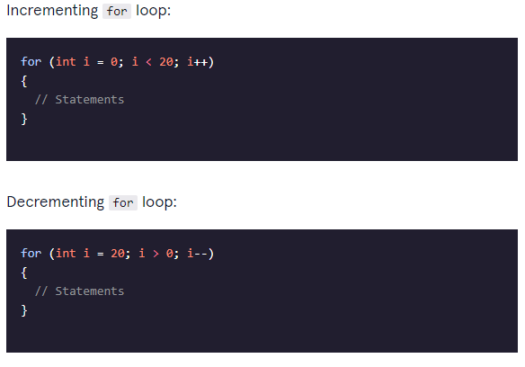
Praktiskais uzdevums "99 bottles"

Slide 51
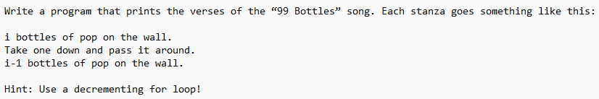

Slide 52
Praktiskais uzdevums
Uzrakstīt programmu, kurā lietotājs ievada kādu naturālus skaitli n. Programmai ir jāaprēķina visu naturālo skaitļu summu no 1 līdz n ieskaitot.

Slide 53
Praktiskais uzdevums
Uzrakstīt programmu, kurā lietotājs ievada kādu naturālus skaitli n. Programmai ir jāaprēķina šī skaitļa faktoriāls.

Slide 54
Praktiskais uzdevums
Uzrkastīt programmu, kas izprintē konsolē šādu skaitļu virkni:
1 2 3 4 5
1 2 3 4 5
1 2 3 4 5
1 2 3 4 5
1 2 3 4 5

Slide 55
Praktiskais uzdevums
Uzrakstīt programmu, kurā lietotājs ievada divas vērtības - r, k, kas atbilst rindiņu un kolonnu skaitam.
Programmai ir jāizprintē termināli sekojoša struktūra (peimēram, ja lietotājs ievada r = 4, k = 6):
1 2 3 4 5 6
1 2 3 4 5 6
1 2 3 4 5 6
1 2 3 4 5 6

Slide 56
Praktiskais uzdevums
Uzrakstīt programmu, kurā lietotājs ievada kādu naturālus skaitli n.
Programmai ir jāizdrukā reizrēķinu tabula no 1 līdz n.

Slide 57
Praktiskais uzdevums
Uzrakstīt programmu, kas paprasa lietotājam ievadīt mainīgos r, un termināli izdrukā sekojušu virkni (Piemēram, ja r = 5):
*
**
***
****
*****

Slide 58
Praktiskais uzdevums
Uzrakstīt programmu, kas paprasa lietotājam ievadīt mainīgos r, un termināli izdrukā sekojušu virkni (Piemēram, ja r = 5):
1
22
333
4444
55555

Slide 59
Praktiskais uzdevums
Uzrkastīt programmu, kurā lietotājs ievada skaitli n. Programmai ir jāizdrukā n fibonacci skaitļi.

Slide 60
Praktiskais uzdevums
Uzrakstīt programmu, kurā lietotājs ievada skaitli.
Programmai ir jāizprintē termināli cik šim skaitlim ir ciparu.
Piemērs:
Ievada: 195719251
Izprintē: 9

Slide 61
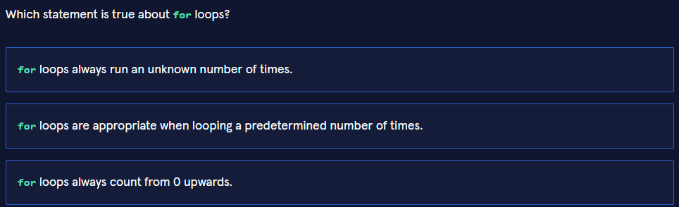
Paškontrole

Slide 62
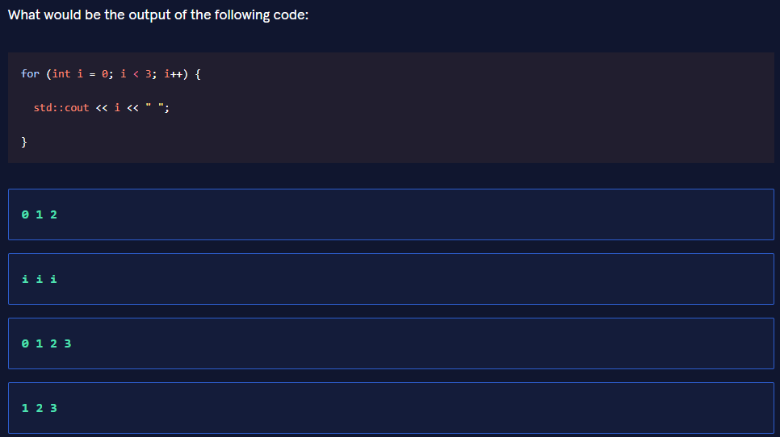

Slide 63
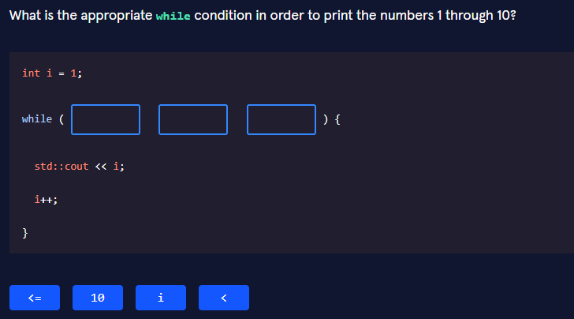

Slide 64
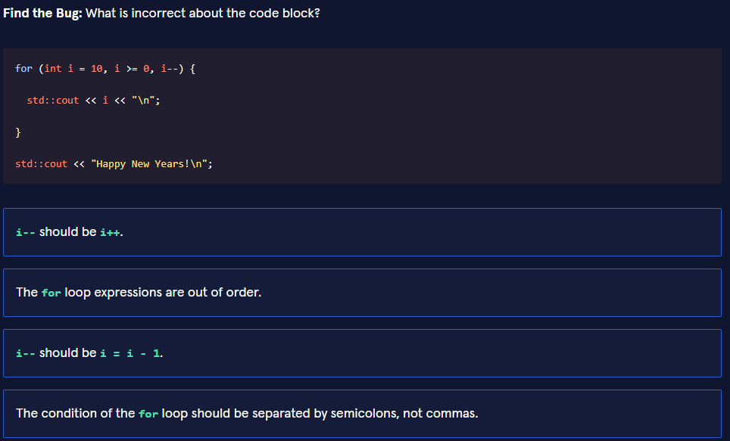

Slide 65
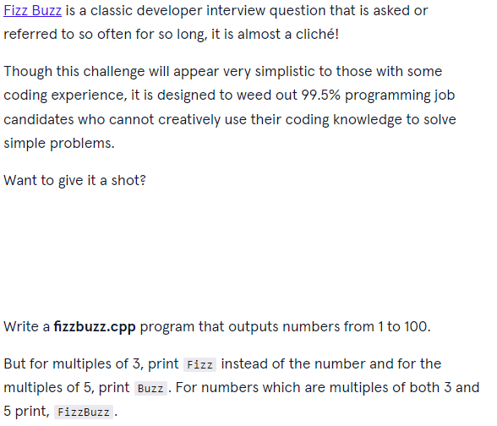
Mini projekts - FizzBuzz

Slide 66
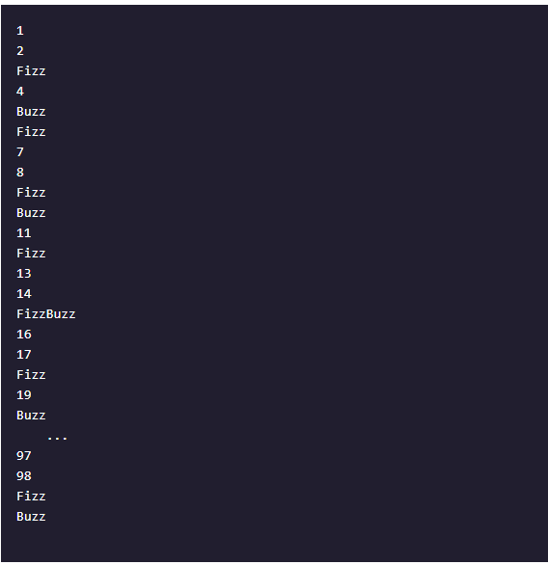

Slide 67
Projekts - piedzīvojumu spēle
https://github.com/edvardsbukovskis/Programmesana_I/blob/main/Uzdevumi/textstory_project.txt

Slide 68
Gatavošanās pārbaudes darbam
Uzdevumi

Slide 69
Datu saraksti
C++ programmēšanā datu saraksti ir organizētas datu kolekcijas, kurās glabā elementus secīgi vai pēc kāda noteikta kārtības. Saraksti tiek izmantoti, lai efektīvi uzglabātu un apstrādātu vienveidīgus datus (viena tipa vērtības) un nodrošinātu metodes šo datu pārvaldīšanai. Daži populārākie datu sarakstu veidi C++ valodā ir masīvi, vektori un saistītie saraksti.

Slide 70
Masīvs
1. Masīvs (array)
Fiksēta izmēra datu saraksts, kurā visi elementi ir viena tipa.
Piekļuve elementiem notiek ar indeksiem, un masīva izmērs tiek noteikts tā izveidošanas brīdī.
Piemērots situācijām, kad elementu skaits ir zināms un nemainīgs

Slide 71
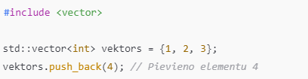
Vektors
2. Vektors (vector)
Dinamisks datu saraksts, kurš, atšķirībā no masīva, var mainīt savu izmēru programmēšanas laikā.
Pievienojot vai noņemot elementus, vektors automātiski pielāgo savu izmēru.
Vektori ir daļa no STL (Standard Template Library) un piedāvā dažādas iebūvētās funkcijas (push_back, pop_back, size u.c.) datu pārvaldīšanai.

Slide 72
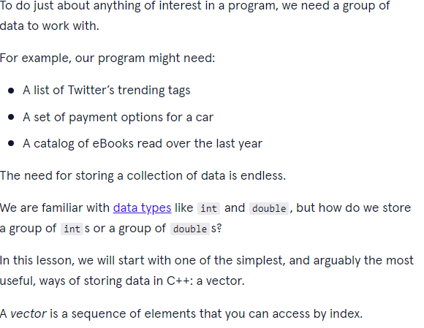
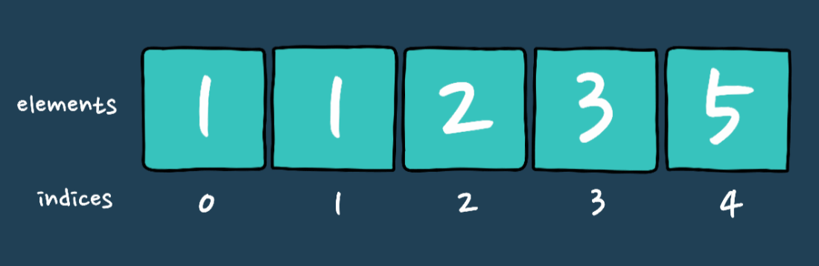

Slide 73
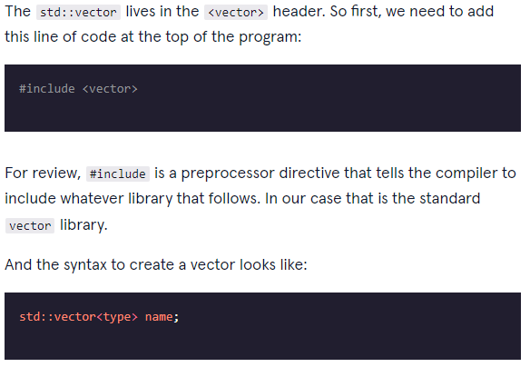
C++ vektori(masīvi)

Slide 74
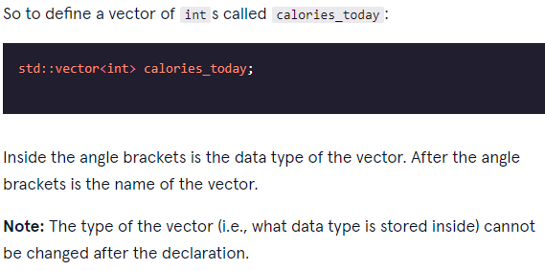

Slide 75

Vektoru(masīvu) inicializēšana

Slide 76


Slide 77
Praktiskais uzdevums
Suppose the Tokyo Subway costs are as follows:
Ticket Adult Child
24-hour ¥800 ¥400
48-hour ¥1200 ¥600
72-hour ¥1500 ¥750
Initialize the subway_child vector and subway_adult vector:
Note: The vector can still be double even though the values entered are ints.

Slide 78

Vektoru (masīvu) indeksācija

Slide 79


Slide 80


Slide 81


Slide 82


Slide 83
Praktiskais uzdevums
https://github.com/edvardsbukovskis/Programmesana_I/blob/main/Uzdevumi/push_pop.txt
Inside the code editor, we have a std::string vector.
Add these four strings using .push_back():
"kylo"
"rey"
"luke"
"finn"

Slide 84

.size()

Slide 85


Vektora (masīva) elementu rediģēšana

Slide 86
Praktiskasi uzdevums
Izveidot programmu, kurā lietotājs var ievadīt bezlimita skaitu dažādu veselu skaitļu. Jārealizē opcija, ka lietotajs jebkura brīdī var pārtraukt ievadi. Saglabāt lietotāja ievadītās vērtības masīvā un pēc ievades beigām sasummēt masīva vērtības kopā un izprintēt rezultātu.

Slide 87

Mini projekts – summu pāri
Pair Sum Problem
Objective: Practice iterating through a vector and understanding its values in pairs.
Instructions:
Declare a vector of integers named numbers.
Input a target sum value from the user.
Write a program to find all pairs in the vector that add up to the target sum.
Example:
Input: numbers = {1, 2, 3, 4, 5} target sum = 5 Output: Pairs that sum up to 5 are: 1 + 4 2 + 3

Slide 88
Praktiskais uzdevums
Dots vektors ar vērtībām {2, 4, 3, 6, 1, 9}
Izveidot programmu, kas izvada dotā vektora pāra skaitļu summu un nepāra skaitļu reizinājumu.

Slide 89

Paškontrole

Slide 90


Slide 91


Slide 92


Slide 93


Slide 94
Projekts – Whale Talk
https://github.com/edvardsbukovskis/Programmesana_I/blob/main/Uzdevumi/proj_whaletalk.txt

Slide 95
C++ Arrays, jeb masīvi tīrākajā formā (Lasāmais materiāls)
https://github.com/edvardsbukovskis/Programmesana_I/blob/main/Uzdevumi/info_arrays.txt

Slide 96

C++ funkcijas

Slide 97


Slide 98

Void funkcijas

Slide 99
Praktiskais uzdevums
Above main(), define a void function oscar_wilde_quote() that prints “The highest, as the lowest, form of criticism is a mode of autobiography.” to the output terminal.
Inside of main(), call oscar_wilde_quote().

Slide 100


Slide 101

Kā strādā vērtību atgriešana

Slide 102

Parametri & argumenti

Slide 103


Slide 104
Praktiskais uzdevums
Simple Calculation Topic Covered: Parameters, Arguments, Variables
Write a function named square that accepts an integer as its parameter.
The function should return the square of the passed number.
Test your function with different arguments to see the results.

Slide 105
Praktiskais uzdevums
Conditionally Filter and Sum Topics Covered: Parameters, Arguments, Conditionals & Logic, Loops
Write a function named sum_even_numbers that accepts a vector of integers as its parameter.
The function should return the sum of all even numbers within the vector.
Test your function with a vector containing both even and odd numbers.

Slide 106

Praktiskais uzdevums

Slide 107

Praktiskais uzdevums

Slide 108

Praktiskais uzdevums

Slide 109

Praktiskais uzdevums

Slide 110
Funkciju sasaistīšana caur header (.h) failu
Funkciju definīcijas ir iespējams saglabāt atsevišķā failā, lai "nepiesārņotu" main.cpp failu.
Kā to darī?
Izvidojam .h failu, kurā glabāsim funkcijas.
main.cpp failā sākumā pieliksim #include "faila_nos.h".
Izmantojam funkcias kā ierasts.

Slide 111

Code challenge 3

Slide 112

Code challenge 4
Notes:
In your function, you can initialize the vector with each multiple in place, or you could .push_back() each multiple onto the vector.

Slide 113

Code challenge 5

Slide 114

Code challenge 6

Slide 115
Uzdevums A
Uzdevuma apraksts:
Uzrakstiet programmu, kas pieņem divus naturālus skaitļus un atrod visus to kopīgos dalītājus.
Kopīgais dalītājs ir skaitlis, ar kuru abi dotie skaitļi dalās bez atlikuma.
Programmai jādarbojas šādi:
Paprasīt lietotājam ievadīt divus naturālus skaitļus.
Atrast un izdrukāt visus šo divu skaitļu kopīgos dalītājus.
Piedāvāt iespēju atkārtoti izpildīt programmu vai iziet no tās.
Papildus prasības:
Nav obligāti rakstīt atsevišķu funkciju. Var visu veidot galvenajā (main) daļā.
Jānodrošina pareiza ievade: ja lietotājs ievada negatīvus skaitļus vai nulli, programmai jājautā ievade vēlreiz.

Slide 116


A uzdevuma piemērs un kritēriji

Slide 117

Uzdevums B

Slide 118

B uzdevums un kritēriji

Slide 119
Uzdevums C
Dots divu dimensiju masīvs A(n,n), kas aizpildīts ar nullēm un vieniniekiem. Noskaidrot, cik masīva kolonnu un rindu ir aizpildītas tikai ar 1 un cik kolonnu un rindu ir aizpildītas tikai ar 0. Izveidot un izmantot funkciju vai funkcijas, kas vienai rindai vai kolonnai var pateikt, ka tā sastāv tikai no 1 vai 0.
Notes:
Dots divu dimensiju masīvs A(n,n), kas aizpildīts ar nullēm un vieniniekiem. Noskaidrot, cik masīva kolonnu un rindu ir aizpildītas tikai ar 1 un cik kolonnu un rindu ir aizpildītas tikai ar 0. Izveidot un izmantot funkciju vai funkcijas, kas vienai rindai vai kolonnai var pateikt, ka tā sastāv tikai no 1 vai 0.

Slide 120
Palīgmateriāls C uzdevumam
Izveidot divdimensiju masīvu (izmantojot vector) un to aizpildīt ar 0 un 1.
Izmantojiet vector<vector<int>> struktūru.
Ļaujiet lietotājam ievadīt vai iepriekš definējiet masīva izmēru (n x n).
Izveidot un izmantot funkcijas:
Viena funkcija pārbauda, vai kāda rinda sastāv tikai no 1 vai tikai no 0.
Otra funkcija pārbauda, vai kāda kolonna sastāv tikai no 1 vai tikai no 0.
Iterēt cauri visām rindām un kolonnām, lai aprēķinātu:
Cik rindas sastāv tikai no 1.
Cik rindas sastāv tikai no 0.
Cik kolonnas sastāv tikai no 1.
Cik kolonnas sastāv tikai no 0.

Slide 121


C uzdevuma kritēriji

Slide 122

Palīgmateriāls C uzdevumam

Slide 123

Programmēšana Python

Slide 124
Kas ir Python?
Python ir augsta līmeņa, interpretēta, vispārēja pielietojuma programmēšanas valoda.
Augsta līmeņa: Valoda, kas ir tuvāka cilvēka valodai un attālināta no mašīnkoda. Programmētājam nav jāraizējas par sīkām detaļām, piemēram, atmiņas pārvaldību (Python to dara automātiski).
Interpretēta: Kods tiek izpildīts rindiņu pa rindiņai, nevis kompilēts vienā mašīnkoda failā pirms izpildes. Tas padara izstrādi ātrāku, jo nav nepieciešams kompilēt katru reizi, kad tiek veiktas izmaiņas.
Vispārēja pielietojuma: Python var izmantot ļoti dažādām problēmām un jomām, sākot no vienkāršiem skriptiem līdz sarežģītām lietojumprogrammām.

Slide 125


Python izveidoja Gvido van Rosums (Guido van Rossum) un pirmo reizi publiskoja 1991. gadā.
Valodas nosaukums ir iedvesmots no britu komēdijgrupas Monty Python.
Python ir pastāvīgi attīstījusies, un šobrīd aktuālākās versijas ir Python 3.x

Slide 126

Kapēc Python?
Python sintakse ir tīra un intuitīva, tuva dabiskajai valodai.
Salīdzinot ar C++, Python prasa mazāk "boilerplate" koda (koda, kas nepieciešams, lai panāktu kaut ko vienkāršu).
Piemērs:

Slide 127
Dinamiska tipizācija
Python nav nepieciešams specifiski deklarēt mainīgo tipus.
Valoda automātiski nosaka mainīgā tipu, balstoties uz piešķirto vērtību.
Piemērs:
Python:
x = 10
name = "Jānis"
C++:
int x = 10;
std::string name = "Jānis";

Slide 128
Plaša standarta bibliotēka
Python nāk ar plašu iebūvētu funkciju un moduļu komplektu (standarta bibliotēku).
Šī bibliotēka nodrošina funkcionalitāti dažādiem uzdevumiem, piemēram, darbam ar failiem, tīklu programmēšanu, regulārām izteiksmēm utt.
Tas nozīmē, ka bieži vien nav nepieciešams rakstīt visu kodu no nulles, jo daudzas funkcijas jau ir pieejamas.

Slide 129
Plašas pielietojuma jomas
Python ir ļoti daudzpusīga valoda, ko izmanto dažādās jomās:
Web izstrāde: Izmantojot tādus ietvarus kā Django un Flask.
Datu analīze un zinātne: Ar bibliotēkām kā NumPy, Pandas, Matplotlib.
Mākslīgais intelekts un mašīnmācīšanās: Izmantojot TensorFlow, PyTorch, Scikit-learn.
Skriptu automatizācija: Vienkāršu uzdevumu automatizācijai.
Spēļu izstrāde: Ar Pygame bibliotēku.
Un vēl daudzās citās jomās.

Slide 130

Praktiski Python pamatu piemēri
Mainīgo deklārēšana:

Slide 131
Praktiskais uzdevums
Dinamiskās tipizācijas demonstrēšana:
Izveidojiet mainīgo ar nosaukumu mainīgais_tips un piešķiriet tam veselu skaitli (piemēram, 5).
Izmantojiet print(type(mainīgais_tips)), lai pārbaudītu datu tipu.
Piešķiriet tam pašam mainīgajam mainīgais_tips virkni (piemēram, "teksts").
Atkal izmantojiet print(type(mainīgais_tips)), lai redzētu, kā datu tips ir mainījies.

Slide 132
Lietotāja datu ievade
Lai saņemtu datus no lietotāja, izmanto iebūvēto input() funkciju.
Piemērs:
x = input()
Ja gribam, lai konsolē pie ievades parādās kāds teksts, tad to mēs padodam kā argumentu input() funkcijai.
Piemērs:
X = input("Ievadi skaitli no 1-100: ")

Slide 133

IF – ELSE sazarojumi
Sazarojumi (if, elif, else statements) ir fundamentāli vadības struktūrelementi Python valodā, kas ļauj programmām pieņemt lēmumus un izpildīt dažādus koda blokus atkarībā no noteikumiem vai apstākļiem.
if atslēgvārds norāda uz nosacījuma priekšraksta sākumu.
nosacījums ir izteiksme, kas tiek izvērtēta kā True vai False. Tas bieži ietver salīdzināšanas operatorus, loģiskos operatorus vai funkciju izsaukumus, kas atgriež Būla vērtību.
Kols : norāda uz koda bloka sākumu, kas tiks izpildīts, ja nosacījums ir True.
Indentācija: Koda bloks, kas pieder if priekšrakstam, ir jāatkāpj (parasti ar Tab taustiņu). Python izmanto indentāciju, lai grupētu koda blokus.

Slide 134

Piemērs
Šajā piemērā tiek izvērtēts nosacījums vecums >=. Tā kā vecums ir 20, kas ir lielāks par vai vienāds ar 18, nosacījums ir True, un tiek izpildīts print().

Slide 135
Praktiskie uzdevumi
Uzrakstiet programmu, kas palūdz lietotājam ievadīt skaitli. Ja skaitlis ir pozitīvs, izdrukājiet "Skaitlis ir pozitīvs".
Uzrakstiet programmu, kas palūdz lietotājam ievadīt paroli. Ja ievadītā parole ir "secret", izdrukājiet "Piekļuve piešķirta".

Slide 136

Else
Paskaidrojums:
else atslēgvārds norāda uz alternatīvā koda bloka sākumu.
else priekšrakstam nav nepieciešams nosacījums. Tas tiek izpildīts, ja iepriekšējais if nosacījums ir bijis False.
Kols : norāda uz else koda bloka sākumu.
Indentācija: Koda bloks, kas pieder else priekšrakstam, arī ir jāatkāpj.

Slide 137

Piemērs
Šajā piemērā nosacījums vecums >= 18 ir False, tāpēc tiek izpildīts else koda bloks, un tiek izvadīts "Jūs vēl neesat pilngadīgs.".

Slide 138
Praktiskais uzdevums
Uzrakstiet programmu, kas palūdz lietotājam ievadīt skaitli. Ja skaitlis ir pāra, izdrukājiet "Skaitlis ir pāra", citādi izdrukājiet "Skaitlis ir nepāra".

Slide 139

Elif
Paskaidrojums:
elif atslēgvārds seko if priekšrakstam un ļauj pārbaudīt papildu nosacījumus.
Ja iepriekšējais if vai elif nosacījums ir False, tiek izvērtēts elif nosacījums.
Var būt jebkāds skaits elif priekšrakstu.
else priekšraksts ir izvēles un tiek izpildīts, ja visi iepriekšējie if un elif nosacījumi ir False.
Indentācija: Koda bloki, kas pieder elif un else priekšrakstiem, arī ir jābūt ar atkāpi.

Slide 140

Piemērs
Šajā piemērā tiek pārbaudīti vairāki atzīmju diapazoni. Tā kā atzīme ir 75, tiek izpildīts elif atzīme >= 70: bloks, un tiek izvadīts "Labi". Tikai viens koda bloks no if-elif-else ķēdes tiek izpildīts.

Slide 141
Praktiskie uzdevumi
Uzrakstiet programmu, kas palūdz lietotājam ievadīt atzīmi (no 0 līdz 100). Atkarībā no atzīmes izdrukājiet atbilstošu vērtējumu:
90-100: "A"
80-89: "B"
70-79: "C"
60-69: "D"
Zem 60: "F"
Uzrakstiet programmu, kas palūdz lietotājam ievadīt mēnesi (kā skaitli no 1 līdz 12). Izdrukājiet, kuram gadalaikam šis mēnesis pieder (ziema, pavasaris, vasara, rudens).

Slide 142

Iegultie (nested) IF priekšraksti
Šajā piemērā ārējais if priekšraksts pārbauda, vai persona ir pilngadīga. Ja tas ir True, tiek izpildīts iekšējais if priekšraksts, kas pārbauda pilsonības esamību. Indentācija ir ļoti svarīga, lai norādītu, kuram if priekšrakstam pieder katrs koda bloks.

Slide 143
Praktiskie uzdevumi
Uzrakstiet programmu, kas palūdz lietotājam ievadīt lietotājvārdu un paroli. Pārbaudiet, vai lietotājvārds ir "lietotajs" un parole ir "parole123". Ja abi nosacījumi ir patiesi, izdrukājiet "Autentifikācija veiksmīga". Ja lietotājvārds ir pareizs, bet parole nav pareiza, izdrukājiet "Nepareiza parole". Ja lietotājvārds nav pareizs, izdrukājiet "Nepareizs lietotājvārds".
Uzrakstiet programmu, kas palūdz lietotājam ievadīt trīs skaitļus. Nosakiet un izdrukājiet lielāko no šiem trim skaitļiem, izmantojot nested if priekšrakstus.

Slide 144
Svarīgi atcerēties par indentāciju:
Python stingri pieprasa pareizu indentāciju. Visi priekšraksti, kas pieder vienam koda blokam (piemēram, if, elif, else bloks, cikla bloks, funkcijas bloks), ir jāatkāpj vienādā līmenī. Nepareiza indentācija radīs IndentationError.

Slide 145
Pamata datu tipi
Veseli skaitļi (int): Apzīmē veselus skaitļus (gan pozitīvus, gan negatīvus, gan nulli) bez decimālās daļas.
Piemēri: 10, -5, 0, 1000000.
Atšķirības no C++ int, long: Python int var saturēt patvaļīgi lielus veselus skaitļus, atkarībā no pieejamās atmiņas. C++ int un long ir fiksēta izmēra (piemēram, int parasti ir 32 biti, bet long var būt 32 vai 64 biti), kas nozīmē, ka tie var saturēt tikai skaitļus noteiktā diapazonā. Python nav nepieciešams uztraukties par atmiņas pārplūdēm (overflow) tik bieži kā C++.
Peldošā punkta skaitļi (float): Apzīmē reālus skaitļus ar decimālo daļu.
Piemēri: 3.14, -0.5, 2.0, 1.23e5 (zinātniskā notācija).
Atšķirības no C++ float, double: Python float parasti atbilst C++ double precizitātei (parasti 64 biti). C++ float ir vienas precizitātes peldošā punkta skaitlis (parasti 32 biti). Python automātiski izmanto pietiekami lielu precizitāti, lai attēlotu peldošā punkta skaitļus.

Slide 146

Virknes (str): Apzīmē tekstuālu informāciju. Virknes ir nemaināmas.
Virkņu definēšana ar vienpēdiņām un divpēdiņām: Python atļauj definēt virknes, izmantojot gan vienpēdiņas (') gan divpēdiņas ("). Abas metodes ir līdzvērtīgas, un izvēle bieži vien ir stila jautājums vai nepieciešamība iekļaut pēdiņas pašā virknē.

Slide 147


Virkņu savienošana (concatenation): Virknes var savienot kopā, izmantojot + operatoru.
Virkņu formatēšana (f-strings): F-strings (formated string literals) ir ērts veids, kā ievietot mainīgo vērtības virknē. Tie sākas ar f pirms pēdiņām un mainīgie tiek ievietoti figūriekavās {}.

Slide 148

Virkņu nemainīgums (immutability): Kad virkne ir izveidota, tās saturu nevar mainīt. Jebkura operācija, kas šķietami maina virkni, patiesībā izveido jaunu virkni.
Būla vērtības (bool): Apzīmē loģiskas vērtības, kas var būt True (patiess) vai False (nepaties). Būla vērtības bieži tiek izmantotas loģiskos salīdzinājumos un vadības struktūrās.
Piemēri: patiess = True, patiess = False.

Slide 149
Praktiskais uzdevums
Virkņu darbības:
Izveidojiet divus mainīgos: vards1 ar savu vārdu un vards2 ar savu uzvārdu.
Savienojiet šīs virknes, izmantojot + operatoru, lai izveidotu pilnu vārdu un uzvārdu, un saglabājiet to jaunā mainīgajā pilns_vards.
Izmantojiet f-string, lai izveidotu teikumu, kurā iekļauts jūsu vārds, uzvārds un vecums (no 1. uzdevuma).

Slide 150

Saraksti / Masīvi (list)
Sakārtotas, maināmas vērtību kolekcijas: Saraksti ir secīgi datu tipi, kas var saturēt dažāda tipa elementus. Tie ir maināmi, kas nozīmē, ka pēc saraksta izveides var pievienot, noņemt vai mainīt tā elementus. Saraksti tiek definēti, iekļaujot elementus kvadrātiekavās [], atdalot tos ar komatiem.
Elementu pievienošana, noņemšana, piekļuve pēc indeksa:
Pievienošana:
append(): Pievieno elementu saraksta beigās.
insert(indekss, elements): Pievieno elementu norādītajā indeksā.
Noņemšana:
remove(vērtība): Noņem pirmo elementu ar norādīto vērtību.
pop(indekss): Noņem elementu norādītajā indeksā (ja indekss nav norādīts, noņem pēdējo elementu) un atgriež to.
del saraksts[indekss]: Noņem elementu norādītajā indeksā.

Slide 151

Piekļuve pēc indeksa: Saraksta elementiem var piekļūt, izmantojot to indeksu (sākot no 0).
Salīdzinājums ar C++ masīviem un std::vector:
C++ masīvi: Fiksēta izmēra, var saturēt tikai viena datu tipa elementus (ja vien nav izmantoti šabloni). Izmērs ir jānorāda, deklarējot masīvu.
C++ std::vector: Līdzīgi kā Python saraksti, std::vector ir dinamiska izmēra konteiners, kas var mainīties izpildes laikā. Tomēr std::vector parasti satur viena datu tipa elementus (ar šablonu palīdzību).
Python saraksti: Ir dinamiski (izmērs var mainīties), var saturēt dažāda tipa elementus. Nodrošina augstāka līmeņa funkcionalitāti, piemēram, iebūvētās metodes pievienošanai, noņemšanai utt.

Slide 152
Praktiskais uzdevums
Saraksti:
Izveidojiet sarakstu ar saviem trim mīļākajiem augļiem.
Pievienojiet šim sarakstam vēl vienu augli, izmantojot append().
Ievietojiet vēl vienu augli saraksta sākumā, izmantojot insert().
Izņemiet otru augli no saraksta, izmantojot pop().
Izņemiet konkrētu augli no saraksta, izmantojot remove().
Izmantojiet print() katrā no šīm darbībām, lai redzētu, kā mainās saraksts.

Slide 153

Korteži (tuple)
Sakārtotas, nemaināmas vērtību kolekcijas: Korteži ir līdzīgi sarakstiem, taču tie ir nemaināmi. Pēc korteža izveides tā elementus nevar mainīt, pievienot vai noņemt. Korteži tiek definēti, iekļaujot elementus apaļajās iekavās (), atdalot tos ar komatiem.
Atšķirības no sarakstiem un to pielietojums:
Maināmība: Galvenā atšķirība ir tā, ka saraksti ir maināmi, bet korteži nav.
Sintakse: Saraksti izmanto kvadrātiekavas [], bet korteži - apaļās iekavas ().
Pielietojums: Kortežus izmanto, ja datiem nevajadzētu tikt mainītiem, piemēram, konstantu vērtību attēlošanai, funkciju atgrieztajām vairākām vērtībām, vai kā atslēgas vārdnīcās (jo atslēgām ir jābūt nemaināmām). Korteži parasti ir nedaudz efektīvāki atmiņas ziņā un var nodrošināt zināmu aizsardzību pret nejaušām datu izmaiņām.

Slide 154
Praktiskais uzdevums
Korteži:
Izveidojiet kortežu ar trim koordinātām (x, y, z).
Mēģiniet nomainīt vienu no koordinātēm kortežā (šim jāizdod kļūda, jo korteži ir nemaināmi).
Izmantojiet indeksēšanu, lai piekļūtu kādai no koordinātēm kortežā un izdrukājiet to.

Slide 155

Vārdnīca (dictionary)
Atslēgu-vērtību pāri: Vārdnīcas ir nesakārtotas datu kolekcijas, kas satur atslēgu-vērtību pārus. Katra atslēga ir unikāla, un tā ir saistīta ar noteiktu vērtību. Vārdnīcas ir maināmas un tiek definētas, iekļaujot atslēgu-vērtību pārus cirtainajās iekavās {}, kur atslēga un vērtība ir atdalītas ar kolu :.
Elementu pievienošana, piekļuve pēc atslēgas:
Pievienošana/Atjaunināšana: Ja atslēga vārdnīcā jau eksistē, tās vērtība tiek atjaunināta. Ja atslēga neeksistē, tiek pievienots jauns atslēgu-vērtību pāris.
Piekļuve pēc atslēgas: Vērtībām var piekļūt, izmantojot atslēgu kvadrātiekavās.

Slide 156

Tipu pārveidošana (type casting)
Python nodrošina funkcijas, lai pārveidotu vienu datu tipu citā, ja tas ir iespējams.
int(): Pārveido vērtību par veselu skaitli.
float(): Pārveido vērtību par peldošā punkta skaitli.
str(): Pārveido vērtību par virkni.

Slide 157
Praktiskais uzdevums
Tipu pārveidošana (casting):
Izveidojiet simbolu virkni ar skaitli piemēram, ("123.45"). Pārveidojiet to par peldošā punkta skaitli un izdrukājiet tā datu tipu.
Izveidojiet peldošā punkta skaitli (piemēram, 5.7). Pārveidojiet to par veselu skaitli un izdrukājiet tā datu tipu ar type() funkciju. (ievērojiet, kas notiek ar decimāldaļu).
Izveidojiet veselu skaitli un pārveidojiet to par simbolu virkni. Savienojiet šo virkni ar citu virkni piemēram, ("vienības").

Slide 158
Aritmētiskie operatori
+ (Saskaitīšana): Saskaita divus operandus.
- (Atņemšana): Atņem otro operandu no pirmā.
* (Reizināšana): Reizina divus operandus.
/ (Dalīšana): Dala pirmo operandu ar otro. Vienmēr atgriež float datu tipu.
// (Veselu skaitļu dalīšana): Dala pirmo operandu ar otro un atgriež veselu skaitli (norauj decimāldaļu).
% (Atlikums jeb Modulo): Atgriež atlikumu pēc dalīšanas.
** (Pakāpe): Ceļ pirmo operandu pakāpē, kas norādīta ar otro operandu.

Slide 159

Piemēri
Piezīmes:
Dalīšanas operators / vienmēr atgriež peldošā punkta skaitli, pat ja dalījums ir vesels skaitlis (piemēram, 6 / 2 atgriezīs 3.0).
Veselu skaitļu dalīšana // norauj decimāldaļu, t.i., tā noapaļo rezultātu uz leju līdz tuvākajam veselajam skaitlim.
Modulo operators % ir noderīgs, lai pārbaudītu, vai skaitlis ir pāra vai nepāra (ja skaitlis % 2 == 0, tad skaitlis ir pāra).

Slide 160
Praktiskie uzdevumi
Temperatūras konvertēšana:
Uzrakstiet programmu, kas pārveido temperatūru no Celsija uz Fārenheitu un otrādi. Izmantojiet formulas:
Fārenheits = (Celsijs * 9/5) + 32
Celsijs = (Fārenheits - 32) * 5/9
Palūdziet lietotājam ievadīt temperatūru un mērvienību.
Aprēķini:
Izveidojiet mainīgos cena (preces cena) un daudzums (nopirkto preču daudzums). Aprēķiniet kopējo summu, izmantojot reizināšanas operatoru.
Izveidojiet mainīgo kopējie_cilvēki un grupas_lielums. Aprēķiniet, cik pilnas grupas var izveidot un cik cilvēku paliks pāri, izmantojot veselu skaitļu dalīšanu un atlikuma operatorus.
Pakāpes:
Aprēķiniet 2 piektajā pakāpē un kvadrātsakni no 144, izmantojot pakāpes operatoru (atcerieties, ka kvadrātsakne ir pacelšana 0.5 pakāpē).

Slide 161
Salīdzināšanas operatori
== (Vienāds): Pārbauda, vai divi operandi ir vienādi.
!= (Nav vienāds): Pārbauda, vai divi operandi nav vienādi.
> (Lielāks par): Pārbauda, vai pirmais operands ir lielāks par otro.
< (Mazāks par): Pārbauda, vai pirmais operands ir mazāks par otro.
>= (Lielāks par vai vienāds): Pārbauda, vai pirmais operands ir lielāks par vai vienāds ar otro.
<= (Mazāks par vai vienāds): Pārbauda, vai pirmais operands ir mazāks par vai vienāds ar otro.

Slide 162

Piemēri
Piezīmes:
Salīdzināšanas operatori bieži tiek izmantoti vadības struktūrās, piemēram, if un while priekšrakstos, lai noteiktu programmas izpildes gaitu.
Salīdzināšanas operatorus var izmantot ne tikai ar skaitļiem, bet arī ar citiem datu tipiem, piemēram, virknēm (salīdzinot pēc leksikogrāfiskās secības).

Slide 163
Praktiskie uzdevumi
Vecuma pārbaude:
Palūdziet lietotājam ievadīt savu vecumu. Pārbaudiet, vai lietotājs ir pilngadīgs (vecāks par 18 gadiem).
Skaitļu salīdzināšana:
Palūdziet lietotājam ievadīt divus skaitļus. Salīdziniet tos, izmantojot visus sešus salīdzināšanas operatorus, un izdrukājiet katra salīdzināšanas rezultātu (True vai False).
Paroles pārbaude:
Palūdziet lietotājam ievadīt paroli. Salīdziniet ievadīto paroli ar iepriekš definētu pareizo paroli un izdrukājiet, vai paroles sakrīt.

Slide 164
Loģiskie operatori
and (Loģisks UN): Atgriež True, ja abi operandi ir True, citādi atgriež False.
or (Loģisks VAI): Atgriež True, ja vismaz viens no operandiem ir True, citādi atgriež False.
not (Loģisks NĒ): Atgriež pretējo Būla vērtību operandam (ja operands ir True, atgriež False, un otrādi).

Slide 165

Piemēri
Piezīmes:
Loģiskie operatori tiek izvērtēti secībā not, and, or.
Python izmanto īso shēmu (short-circuiting) izvērtēšanu loģiskajiem operatoriem. Tas nozīmē, ka otrais operands tiek izvērtēts tikai tad, ja tas ir nepieciešams, lai noteiktu rezultātu. Piemēram, izteiksmē False and kaut_kas, kaut_kas netiks izvērtēts, jo rezultāts jau ir zināms (False).

Slide 166
Praktiskie uzdevumi
Atlaides nosacījumi: Izveidojiet mainīgos ir_students un pirkuma_summa. Atlaidi var saņemt, ja lietotājs ir students vai pirkuma summa ir lielāka par 50 EUR. Izmantojiet loģisko or operatoru, lai pārbaudītu, vai lietotājs var saņemt atlaidi, un izdrukājiet atbilstošu ziņojumu.
Piekļuves kontrole: Izveidojiet mainīgos ir_abonements un ir_samaksats (būla). Lietotājam ir piekļuve saturam tikai tad, ja viņam ir abonements un viņš ir samaksājis. Izmantojiet loģisko and operatoru, lai pārbaudītu piekļuvi.
Invertēšana: Izveidojiet mainīgo ir_brīvdiena. Izmantojiet loģisko not operatoru, lai noteiktu, vai ir darba diena, un izdrukājiet atbilstošu ziņojumu.

Slide 167
Piešķirsanas operatori
= (Vienkārša piešķiršana): Piešķir labajā pusē esošo vērtību kreisajā pusē esošajam mainīgajam.
+= (Pievienošana un piešķiršana): Pievieno labajā pusē esošo vērtību mainīgajam un piešķir rezultātu mainīgajam. (x += y ir tas pats, kas x = x + y).
-= (Atņemšana un piešķiršana): Atņem labajā pusē esošo vērtību no mainīgā un piešķir rezultātu mainīgajam. (x -= y ir tas pats, kas x = x - y).
*= (Reizināšana un piešķiršana): Reizina mainīgo ar labajā pusē esošo vērtību un piešķir rezultātu mainīgajam. (x *= y ir tas pats, kas x = x * y).
/= (Dalīšana un piešķiršana): Dala mainīgo ar labajā pusē esošo vērtību un piešķir rezultātu mainīgajam. (x /= y ir tas pats, kas x = x / y).
//= (Veselu skaitļu dalīšana un piešķiršana): Dala mainīgo ar labajā pusē esošo vērtību (veselu skaitļu dalīšana) un piešķir rezultātu mainīgajam. (x //= y ir tas pats, kas x = x // y).
%= (Atlikums un piešķiršana): Aprēķina atlikumu pēc dalīšanas un piešķir to mainīgajam. (x %= y ir tas pats, kas x = x % y).
**= (Pakāpe un piešķiršana): Ceļ mainīgo pakāpē, kas norādīta labajā pusē, un piešķir rezultātu mainīgajam. (x **= y ir tas pats, kas x = x ** y).

Slide 168

Piemēri

Slide 169
Praktiskie uzdevumi
Konta bilances atjaunināšana: Izveidojiet mainīgo bilance ar sākuma vērtību. Palūdziet lietotājam ievadīt depozīta summu un izmantojiet += operatoru, lai atjauninātu bilanci. Pēc tam palūdziet ievadīt izņemšanas summu un izmantojiet -= operatoru, lai atkal atjauninātu bilanci.
Preces daudzuma atjaunināšana: Izveidojiet mainīgo preču_skaits. Palieliniet preču skaitu 3 reizes, izmantojot *=, un pēc tam samaziniet to uz pusi, izmantojot /=.
Atlikuma aprēķināšana ciklos: Izmantojiet ciklu (piemēram, for ciklu) un %= operatoru, lai atrastu visus skaitļus no 1 līdz 20, kas dalot ar 3, dod atlikumu 2.

Slide 170
Identitātes operatori
is: Atgriež True, ja abi operandi ir viens un tas pats objekts, citādi atgriež False.
is not: Atgriež True, ja abi operandi nav viens un tas pats objekts, citādi atgriež False.

Slide 171

Piemērs
Piezīmes:
Identitātes operatori pārbauda objektu identitāti, nevis to vērtību.
Lietojot ar nemaināmiem datu tipiem (piemēram, skaitļiem, virknēm), is var uzvesties nedaudz atšķirīgi, jo Python var optimizēt atmiņas lietojumu, atkārtoti izmantojot objektus ar vienādām vērtībām. Tomēr svarīgi atcerēties, ka is primāri pārbauda identitāti.
Salīdzināšanai pēc vērtības jāizmanto == operators.

Slide 172
Praktiskie uzdevumi
Sarakstu salīdzināšana: Izveidojiet divus sarakstus ar vienādām vērtībām, bet atsevišķi instancētus. Pārbaudiet, vai tie ir identiski (is). Pēc tam izveidojiet vēl vienu sarakstu, piešķirot tam pirmo sarakstu. Pārbaudiet identitāti tagad.
Mainīgo identitāte: Izveidojiet divus mainīgos, kuriem piešķirat vienu un to pašu veselu skaitli (piemēram, 10). Pārbaudiet, vai tie ir identiski. Izveidojiet divas virknes ar vienādu saturu un pārbaudiet identitāti. Pārrunājiet novēroto un kāpēc dažreiz is var strādāt ar vienādām vērtībām.

Slide 173
Piederības operatori
in: Atgriež True, ja norādītā vērtība ir atrodama secībā, citādi atgriež False.
not in: Atgriež True, ja norādītā vērtība nav atrodama secībā, citādi atgriež False.

Slide 174

Piemēri
Piezīmes:
Ar vārdnīcām in operators pārbauda, vai norādītā vērtība ir atrodama kā atslēga vārdnīcā. Lai pārbaudītu, vai vērtība ir atrodama vārdnīcas vērtībās, var izmantot values() metodi, piemēram, if 1 in vardnica.values():.

Slide 175
Praktiskie uzdevumi
Vārdu saraksts: Izveidojiet sarakstu ar vārdiem. Palūdziet lietotājam ievadīt vārdu un pārbaudiet, vai tas ir sarakstā, izmantojot in.
Burtu pārbaude virknē: Izveidojiet virkni. Palūdziet lietotājam ievadīt burtu un pārbaudiet, vai šis burts ir virknē, izmantojot in. Pārbaudiet arī, vai burts nav virknē, izmantojot not in.

Slide 176
Bitu operatori
& (BITU UN): Veic bitu pa bitam UN operāciju. Rezultāta bits ir 1 tikai tad, ja abi atbilstošie biti operandos ir 1.
| (BITU VAI): Veic bitu pa bitam VAI operāciju. Rezultāta bits ir 1, ja vismaz viens no atbilstošajiem bitiem operandos ir 1.
^ (BITU IZSLĒDZOŠAIS VAI jeb XOR): Veic bitu pa bitam XOR operāciju. Rezultāta bits ir 1, ja atbilstošie biti operandos ir atšķirīgi.
~ (BITU INVERSIJA jeb NĒ): Invertē visus bitus operandā (0 kļūst par 1, un 1 kļūst par 0).
<< (BĪDA PA KREISI): Bīda bitus kreisajā operandā pa kreisi par skaitu, kas norādīts labajā operandā. Tas ir ekvivalents reizināšanai ar 2 pakāpi.
>> (BĪDA PA LABI): Bīda bitus kreisajā operandā pa labi par skaitu, kas norādīts labajā operandā. Tas ir ekvivalents veselu skaitļu dalīšanai ar 2 pakāpi.

Slide 177

Piemēri
Piezīmes:
Bitu operatori darbojas ar operandu bināro reprezentāciju.
Bitu inversijas rezultāts var būt atkarīgs no tā, kā tiek attēloti negatīvi skaitļi (piemēram, divu komplementa pieraksts).

Slide 178
Cikli
Cikli atkārto darbības, līdz tiek izpildīts noteikts nosacījums. Tie palīdz izvairīties no atkārtota koda rakstīšanas.
Apskatīsim divus cikla veidous – FOR cikli un WHILE cikli

Slide 179



FOR cikls
FOR cikla sintakse
Piemērs: Izvadīt skaitļus no 1 līdz 5
Piemērs: Izvadīt katru burtu vārdā Python

Slide 180
Funkcija range()
range(sākums, beigas, solis)
Piemērs: range(0, 10, 2) → 0, 2, 4, 6, 8.

Slide 181


While cikls
Sintakse
Piemērs skaitīšanai no 5 līdz 1:
Vienmēr pārliecinieties, ka nosacījums kādā brīdī kļūst par False!

Slide 182


Cikla vadības komandas
break: Pārtrauc ciklu uzreiz. Piemērs:
continue: Izlaiž atlikušo koda bloku un pāriet uz nākamo iterāciju. Piemērs:

Slide 183

Iegultie cikli (Nested Loops)
Cikls ciklā. Piemērs: Izveidot reizināšanas tabulu 1x1 līdz 3x3:

Slide 184
Padomi darbā ar cikliem
Vienmēr pārbaudiet, vai cikla nosacījums kādreiz kļūst par False (lai izvairītos no bezgalīgiem cikliem).
Izmantojiet print(), lai atkļūdotu kodu un redzētu mainīgo vērtības katrā cikla solī.

Slide 185
Praktiskais uzdevums
Uzrakstiet programmu, kas izmanto for ciklu, lai izvadītu skaitļus no 1 līdz lietotāja ievadītam skaitlim.

Slide 186
Praktiskais uzdevums
Lietotājs var ievadīt bezgalīgi daudz skaitļu, bet, tiklīdz ievada skaitli 0, programma aprēķina visu ievadīto skaitļu summu un beidz darbību. Izmantojiet while ciklu.

Slide 187
Praktiskais uzdevums
Uzrakstiet programmu, kas lietotājam prasa ievadīt nenegatīvu veselu skaitli un aprēķina tā faktoriālu, izmantojot ciklu. Piemērs: Ievade: 5 Izvade: 120

Slide 188
Praktiskais uzdevums
Uzrakstiet programmu, kas aprēķina lietotāja ievadīta skaitļa ciparu summu. Piemērs: Ievade: 1234 Izvade: 10 (1 + 2 + 3 + 4)

Slide 189
Praktiskais uzdevums
Uzrakstiet programmu, kas lietotāja ievadītu vārdu apgriež otrādi, izmantojot ciklu. Piemērs: Ievade: "programmēšana" Izvade: "anašēmmargorp"

Slide 190
Praktiskais uzdevums
Armstronga skaitlis ir tāds skaitlis, kurš vienāds ar savu ciparu kubu summu. Piemēram, 153 = 1³ + 5³ + 3³. Uzrakstiet programmu, kas pārbauda, vai ievadītais skaitlis ir Armstronga skaitlis. Piemērs: Ievade: 153 Izvade: 153 ir Armstronga skaitlis!

Slide 191
Binārā skaitīšanas sistēma
Binārā sistēma ir skaitīšanas sistēma ar bāzi 2. Tā izmanto divus simbolus: 0 (izslēgts) un 1 (ieslēgts).
Piemērs: 1011 binārajā sistēmā atbilst decimālajam skaitlim 11.
Datori strādā ar elektriskiem signāliem, kur 0 = bez sprieguma, 1 = ar spriegumu.
Binārie dati ir vienkārši apstrādājami loģiskajās shēmās.

Slide 192
Konvertēšana starp decimālo un bināro sistēmu
Decimāls → binārs Metode: Atkārtota dalīšana ar 2
Daliet decimālo skaitli ar 2 un pierakstiet atlikumu.
Atkārtojiet, līdz koeficients ir 0.
Binārais skaitlis ir atlikumi lasāmi no apakšas uz augšu.
13 (decimāls) → binārs:
13 ÷ 2 = 6, atlikums 1
6 ÷ 2 = 3, atlikums 0
3 ÷ 2 = 1, atlikums 1
1 ÷ 2 = 0, atlikums 1
Rezultāts: 1101

Slide 193
Binārs → decimāls Metode: Saskaņā ar pozicionālajām pakāpēm
Katrs binārais cipars tiek reizināts ar 2^{n}, kur n ir pozīcija (sākot no 0 labajā pusē).
1101 (binārs) → decimāls:
1101 (binārs) → decimāls:
1*2³ + 1*2² + 0*2¹ + 1*2⁰ = 8 + 4 + 0 + 1 = 13

Slide 194

Binārā saskaitīšana

Slide 195

Binārā atņemšana

Slide 196

Binārā reizināšana

Slide 197
Binārā dalīšana — vienkāršots skaidrojums
Binārā dalīšana darbojas tieši tāpat kā decimālā dalīšana, tikai ar diviem simboliem: 0 un 1. Galvenais jautājums katrā solī: "Cik reizes dalītājs ietilpst pašreizējā daļā no dalāmā?" Atbilde var būt tikai 1 (ja ietilpst) vai 0 (ja neietilpst).

Slide 198
Vienkāršs piemērs: 10 ÷ 2 (bināri: 1010 ÷ 10)
Decimālajā sistēmā: 10 ÷ 2 = 5 (atlikums 0).
Binārajā sistēmā: Dalāmais: 1010 (10 decimāli) Dalītājs: 10 (2 decimāli)
Solis pa solim:
Paņem pirmo bitu no dalāmā (1):
Salīdzini 1 ar dalītāju 10 (2 decimāli).
1 < 10 → dalītājs neietilpst. Rakstām 0 koeficientā.
Paņem nākamo bitu (0): Tagad mums ir 10 (2 decimāli).
10 = 10 → dalītājs ietilpst 1 reizi.
Rakstām 1 koeficientā.
Atņem: 10 - 10 = 0.
Paņem nākamo bitu (1): Tagad mums ir 01.
01 < 10 → rakstām 0 koeficientā.
Paņem pēdējo bitu (0): Tagad mums ir 010 (2 decimāli).
010 = 10 → dalītājs ietilpst 1 reizi.
Rakstām 1 koeficientā.
Atņem: 10 - 10 = 0.

Slide 199
Piemērs ar atlikumu
Decimālajā sistēmā: 7 ÷ 2 = 3 (atlikums 1).
Binārajā sistēmā:
Dalāmais: 111 (7 decimāli)
Dalītājs: 10 (2 decimāli)
Solis pa solim:
Sākam no kreisās puses:
Paņem pirmo bitu dalāmajā: 1 (1 decimāli).
Salīdzinām ar dalītāju 10 (2 decimāli): 1 < 10 → 0 koeficientā.
Paņem nākamo bitu:
Tagad mums ir 11 (3 decimāli).
Salīdzinām ar 10 (2 decimāli): 11 > 10 → 1 koeficientā.
Atņemam: 11 - 10 = 1 (1 decimāli).
Paņem pēdējo bitu:
Pievienojam nākamo bitu no dalāmā (1), iegūstot 11 (3 decimāli).
Salīdzinām ar 10 (2 decimāli): 11 > 10 → 1 koeficientā.
Atņemam: 11 - 10 = 1 (1 decimāli).
Vairs nav bitus, ko paņemt:
Atlikums ir 1.

Slide 200
Dalīšana ar garākiem binārajiem skaitļiem
Dalāmais: 110000 (48) Dalītājs: 1001 (9)
Solis pa solim:
1. solis: Paņem pirmos 4 bitus no dalāmā (1100 = 12 decimāli).
Salīdzini ar dalītāju 1001 (9): 1100 > 1001 → 1 koeficientā.
Atņem: 1100 - 1001 = 0011 (3 decimāli).
Rezultāts līdz šim: Koeficients = 1, Atlikums = 0011.
2. solis: Paņem nākamo bitu no dalāmā (0). Tagad mums ir 00110 (6 decimāli).
Salīdzini ar 1001 (9): 00110 < 1001 → 0 koeficientā.
3. solis: Paņem nākamo bitu no dalāmā(0). Tagad mums ir 001100 (12 decimāli).
Salīdzini ar 1001 (9): 001100 > 1001 → 1 koeficientā.
Atņem: 001100 - 1001 = 00011 (3 decimāli).
Rezultāts līdz šim: Koeficients = 101, Atlikums = 00011.
Vairs nav bitu, ko paņemt.

Slide 201

Random modulis
Vispirms ir jāimportē modulis: import random
Nejaušu skaitļu ģenerēšana
a) Veseli skaitļi (randint, randrange)
randint(a, b): ģenerē nejaušu veselu skaitli starp a un b (ieskaitot abus).

Slide 202


randrange(start, stop, step): ģenerē nejaušu skaitli noteiktā diapazonā ar soli.
Decimālskaitļi (random, uniform, gauss)
random(): ģenerē nejaušu peldošā punkta skaitli no 0 līdz 1.

Slide 203


uniform(a, b): ģenerē nejaušu peldošā punkta skaitli starp a un b.
gauss(mu, sigma): ģenerē skaitli, kas atbilst normālajam sadalījumam ar vidējo mu un standartnovirzi sigma.

Slide 204


Darbs ar sarakstiem un secībām
choice(seq): atgriež nejauši izvēlētu elementu no secības.
Nejauša elementu kārtošana (shuffle)
shuffle(seq): sajauc secības elementus nejaušā kārtībā.

Slide 205


Nejaušu elementu atlase (sample)
sample(seq, k): izvēlas k unikālus elementus no secības
Ja atļauj atkārtošanos (choices):

Slide 206
Funkcijas Python valodā
Kāpēc izmantot funkcijas?
Koda organizēšana – kods kļūst pārskatāmāks un sakārtotāks.
Atkārtota izmantošana – funkcijas var izmantot vairākkārt dažādās programmas vietās.
Viegla uzturēšana – ja nepieciešams veikt izmaiņas, tās jāveic tikai funkcijā.
Testēšana – mazāki koda gabali ir vieglāk testējami un atkļūdojami.

Slide 207


Kā izveidot funkciju Python valodā?
Funkcija tiek definēta, izmantojot atslēgvārdu def.
Tās nosaukumam jābūt aprakstošam, un to seko iekavās norādīti
parametri (ja nepieciešams).

Slide 208



Funkcijas ar parametriem
Dažreiz vēlamies nodot funkcijai datus, lai tā varētu ar tiem strādāt.

Slide 209


Piemērs ar vairākiem parametriem:

Slide 210



Noklusētās vērtības parametriem
Ja parametram piešķiram noklusējuma vērtību, to var izlaist funkcijas izsaukumā.

Slide 211

Praktiskais uzdevums
Burvju spogulis
Uzdevums:
Izveidojiet funkciju burvju_spogulis(teksts), kas pieņem vārdu vai teikumu kā ievadi un atgriež to apgrieztā secībā.

Slide 212

Filmu reitings
Uzdevums:
Izveidojiet funkciju filmu_reitings(balles), kas pēc lietotāja novērtējuma (1-10) izvada komentāru:
8-10: "Fantastiska filma!"
5-7: "Laba filma."
3-4: "Viduvēja filma."
1-2: "Labāk neskaties šo filmu!"

Slide 213

Praktiskais uzdevums
Noslēpumainais kods
Uzdevums:
Izveidojiet funkciju sifret_tekstu(teksts), kas aizstāj katru patskani (a, ā, e, ē, i, ī, o, u, ū) ar simbolu *.

Slide 214

Taisnstūra laukums un perimetrs
Uzdevums:
Izveidojiet funkciju taisnsturis(a, b), kas aprēķina taisnstūra laukumu un perimetru. Funkcija atgriež abus rezultātus kā sarakstu.

Slide 215

Skaitļu maģija
Uzdevums:
Izveidojiet funkciju skaitlu_magija(n), kas pārbauda, vai ievadītais skaitlis dalās ar 3 un 5 vienlaikus.
Ja dalās ar 3 un 5 → "Maģiskais skaitlis!"
Ja tikai ar 3 → "Dalās ar 3"
Ja tikai ar 5 → "Dalās ar 5"
Ja nedalās ne ar vienu → "Parasts skaitlis"

Slide 216

Praktiskais uzdevums
parole ģenerators
Uzdevums:
Izveidojiet funkciju parole_generator(garums), kas ģenerē nejaušu paroli ar dotu garumu, izmantojot ciparus, burtus un simbolus @#$%&*!.

Slide 217

Ciparu spēks
Uzdevums:
Izveidojiet funkciju ciparu_speks(n), kas aprēķina skaitļa ciparu summu un reizinājumu.

Slide 218

Pilnīgais skaitlis
Uzdevums:
Izveidojiet funkciju pilnigs_skaitlis(n), kas pārbauda, vai skaitlis ir pilnīgs skaitlis.
(Pilnīgs skaitlis ir tāds, kura visi dalītāji, izņemot pašu skaitli, summējas līdz tam pašam skaitlim. Piemēram, 6 → 1+2+3 = 6)

Slide 219

Ciparu labirints
Uzdevums:
Izveidojiet funkciju ciparu_labirints(n), kas saņem skaitli n un izveido jaunu skaitli, kur katra cipara vietā tiek ievietots tā kvadrāts.
Nosacījumi:
Skaitlis var būt jebkura garuma.
Atgrieztajam rezultātam jābūt veselam skaitlim.

Slide 220
Burtu pārveidošana no maziem uz lieliem, no lieliem uz maziem
Piemērs:
a = "APVEDCEĻŠ"
print(a.lower()) # Izprintēs "apvedceļš"
a = "apvedceļš"
print(a.upper()) # Izprintēs "APVEDCEĻŠ"

Slide 221
Datu struktūra - vārdnīca
Kas ir vārdnīca?
Python vārdnīca ir viena no pamatdatu struktūrām, kas ļauj organizēt datus atslēgu un vērtību pāros. Var iedomāties to kā tradicionālo vārdnīcu, kur katram vārdam (atslēgai) ir pievienota tā definīcija (vērtība). Katrā vārdnīcā atslēgas ir unikālas, tādējādi nodrošinot ātru un precīzu piekļuvi saistītajai informācijai.

Slide 222
Kāpēc izmantot vārdnīcas?
Sakārtota datu glabāšana: Vārdnīcas nodrošina ideālu vidi savstarpēji saistītu datu uzkrāšanai, kurai ir iespējams piešķirt unikālu identifikatoru. Piemēram, tās var kalpot kā uzglabāšanas vieta informācijai par personām (vārds, vecums, dzīvesvieta), kā arī datiem par produktiem, to cenām un raksturojumiem, vai arī konfigurācijas iestatījumiem, kas nosaka sistēmas darbību.
Ātra piekļuve informācijai: Kad ir zināma konkrētā atslēga, iespējams akurāti un nekavējoties iegūt saistīto vērtību, kas padara vārdnīcu par efektīvāku risinājumu salīdzinājumā, piemēram, ar vienkāršu saraksta pārlūkošanu pēc indeksa.
Vienkārša datu pārvaldība: Vārdnīcas ļauj viegli veikt datu papildināšanu, dzēšanu un modificēšanu, nodrošinot ērtu un elastīgu risinājumu datu apstrādei un uzturēšanai.

Slide 223


Vārdnīcas sintakse Python valodā:

Slide 224
Atslēgas un vērtības
Atslēgas:
Atslēgām jābūt nemaināmiem datu tipiem. Tas nozīmē, ka atslēgas var būt virknes (teksts), skaitļi (veseli skaitļi, decimālskaitļi), vai kortēži (nolasāmi saraksti).
Atslēgām jābūt unikālām vienas vārdnīcas ietvaros. Ja jūs mēģināt pievienot atslēgu, kas jau eksistē, esošā vērtība tiks aizstāta ar jauno vērtību.
Vērtības:
Vērtības var būt jebkura datu tipa, ieskaitot virknes, skaitļus, sarakstus, citas vārdnīcas, un pat funkcijas!
Vērtības var būt atkārtotas vienas vārdnīcas ietvaros.

Slide 225


Kā piekļūt vērtībām vārdnīcā?
Lai piekļūtu vērtībai, izmanto atslēgu kvadrātiekavās [].
Ja jūs mēģināsiet piekļūt atslēgai, kas neeksistē vārdnīcā, Python izraisīs kļūdu KeyError. Lai no tā izvairītos, var izmantot metodi .get(atslēga). Ja atslēga eksistē, tā atgriezīs vērtību, bet ja nē, tā atgriezīs None (vai jūs varat norādīt noklusējuma vērtību, ko atgriezt, piemēram, .get(atslēga, "Nekas nav atrasts")).

Slide 226
Kā pievienot un mainīt vērtības vārdnīcā?
Pievienošana: Lai pievienotu jaunu atslēgu-vērtību pāri, vienkārši piešķiriet vērtību jaunai atslēgai, izmantojot kvadrātiekavas.
Mainīšana: Lai mainītu esošas atslēgas vērtību, vienkārši piešķiriet jaunu vērtību tai pašai atslēgai.

Slide 227


Kā dzēst elementus no vārdnīcas?
Dzēšana pēc atslēgas: Izmanto atslēgvārdu del un atslēgu kvadrātiekavās.
Dzēšana un vērtības atgriešana: Metode .pop(atslēga) dzēš atslēgu-vērtību pāri un atgriež izdzēsto vērtību. Ja atslēga neeksistē, tā izraisīs KeyError (vai jūs varat norādīt noklusējuma vērtību, ko atgriezt, ja atslēga nav atrasta, piemēram, .pop(atslēga, "Atslēga nav atrasta")).
Vārdnīcas iztukšošana: Metode .clear() izdzēš visus elementus no vārdnīcas, padarot to tukšu.

Slide 228
Dažas noderīgas vārdnīcu metodes
.keys(): Atgriež skatu objektu, kas satur visas vārdnīcas atslēgas.
.values(): Atgriež skatu objektu, kas satur visas vārdnīcas vērtības.
.items(): Atgriež skatu objektu, kas satur visus atslēgu-vērtību pārus (kortēžus).
.update(cita_vārdnīca): Atjaunina vārdnīcu ar elementiem no citas vārdnīcas. Ja atslēgas sakrīt, vērtības tiek pārrakstītas no cita_vārdnīca.
.copy(): Izveido vārdnīcas virspusēju kopiju.

Slide 229



Iterēšana caur vārdnīcu
Jūs varat izmantot for ciklu, lai iterētu caur vārdnīcu.
Iterēšana caur atslēgām:
Iterēšana caur vērtībām:
Iterēšana caur atslēgu-vērtību pāriem:

Slide 230
Praktiskie uzdevumi
Uzdevumi caur GitHub

Slide 231
Web Scraping jeb rasmošana, izmantojot BeautifulSoup bibliotēku
Web scraping jeb web rasmošana ir process, kurā automātiski iegūst informāciju no tīmekļa vietnēm. Tas ir noderīgs rīks datu vākšanai, tirgus izpētei, satura apkopošanai un daudz kam citam. Beautiful Soup ir Python bibliotēka, kas padara HTML un XML datu parsēšanu un navigāciju tajos vienkāršu un intuitīvu.

Slide 232
Pirms sākt rasmot, ir jāuzstāda BeautifulSoup
Uzstādīšana (terminālī):
pip install beautifulsoup4
Vai (ja pirmais nestrādā):
py –m pip install beautifulsoup4

Slide 233
HTML dokumenta parsēšana
Pieņemsim, ka mums ir šāds html kods:
html_doc = """
<html><head><title>Mājas lapa</title></head>
<body>
<p class="ievads">Šis ir <b>ievads</b> par web scraping.</p>
<ul id="saraksts">
<li>Pirmais punkts</li>
<li>Otrais punkts</li>
<li>Trešais punkts</li>
</ul>
<a href="https://www.example.com">Saite uz piemēru</a>
</body>
</html> """

Slide 234

Lai parsētu šo HTML kodu ar Beautiful Soup, mēs izmantojam BeautifulSoup klasi:

Slide 235

Elementu meklēšana pēc taga nosaukuma
Lai atrastu elementus pēc to taga nosaukuma, mēs izmantojam metodi find() vai find_all().
find(tag_nosaukums): Atrod pirmo elementu ar norādīto tagu.
find_all(tag_nosaukums): Atrod visus elementus ar norādīto tagu un atgriež sarakstu.
Piemēram, lai atrastu virsraksta tagu <title>:

Slide 236

Lai atrastu visus paragrāfu tagus <p>:

Slide 237


Elementu Meklēšana pēc Klases un ID
Mēs varam arī meklēt elementus pēc to klases (class) vai ID (id) atribūtiem.
find(tag_nosaukums, class_='klases_nosaukums') vai find(tag_nosaukums, attrs={"class": "klases_nosaukums"})
find(tag_nosaukums, id='id_nosaukums') vai find(tag_nosaukums, attrs={"id": "id_nosaukums"})
Piemēram, lai atrastu paragrāfu ar klasi "ievads":
Lai atrastu sarakstu ar ID "saraksts":

Slide 238

Teksta un Atribūtu Iegūšana
.string: Iegūst tekstu tieši elementa iekšpusē (ja elementam ir tikai viens teksta "pēcnācēja elements" (child element)).
.text: Iegūst visu tekstu, kas atrodas elementā un tā pēcnācējos (child values) (biežāk izmantots).
['atribūta_nosaukums']: Iegūst atribūta vērtību.
Piemēram, lai iegūtu saites href atribūtu:

Slide 239

Navigācija pa HTML elemntu koku
Beautiful Soup ļauj navigēt pa HTML koku, izmantojot īpašības kā .parent, .children, .next_sibling, .previous_sibling utt.
.parent: Iegūst elementa vecāku.
.children: Iegūst elementa bērnus (ģenerators).
.next_sibling, .previous_sibling: Iegūst nākamo vai iepriekšējo brāli vai māsu.
Piemēram, lai iegūtu pirmā saraksta punkta vecāku (kas ir <ul> tags):

Slide 240
Praktiskie treniņuzdevumi
https://github.com/edvardsbukovskis/Programmesana_I/blob/main/Uzdevumi/webscraping1.txt

Slide 241
Kā dabūt tīmekļvietnes html kodu tiešsaistē?
import requests
from bs4 import BeautifulSoup
# Tīmekļvietnes URL, no kuras iegūt HTML kodu
url = "https://www.r64vsk.lv"
# Veicam GET pieprasījumu uz norādīto URL
response = requests.get(url) # Iegūstam html daturu no response objekta
html_kods = response.text

Slide 242
Uzdevumi ar skolas mājaslapu
https://github.com/edvardsbukovskis/Programmesana_I/blob/main/Uzdevumi/webscraping2.txt

Slide 243
Ko darīt, ja mājaslapa ir dinamiski ģenerēta, izmantojot javascript?
Selenium: Bibliotēka, kas ļauj programmatiski kontrolēt tīmekļa pārlūkprogrammu. Tā simulē lietotāja darbības (klikšķi, rakstīšanu, navigāciju)
Priekšrocības: Spēj izpildīt JavaScript, var mijiedarboties ar lapu (aizpildīt formas, spiest pogas), var gaidīt elementu ielādi.
Trūkumi: Lēnāks nekā requests, patērē vairāk resursu (jo darbina reālu pārlūku).
Svarīgi! Ar selenium strādāsim iekš VS code
Instalējam selenium: py –m pip install selenium
Instalējam Web-Driver manager : py –m pip install webdriver-manager

Slide 244
Piemērs
from selenium import webdriver
from selenium.webdriver.chrome.options import Options
from selenium.webdriver.common.by import By
from selenium.webdriver.common.keys import Keys
import time
options = Options()
options.add_argument("--log-level=3")
driver = webdriver.Chrome(options=options)
url = "https://www.r64vsk.lv"
driver.get(url)
time.sleep(10)

Slide 245
Elementu Atrašana un Mijiedarbība
Elementu atrašanas stratēģijas: Selenium piedāvā dažādus veidus, kā atrast elementus lapā. Tie ir līdzīgi CSS selektoriem vai tam, ko izmanto BeautifulSoup.
find_element(By.ID, "elementa_id")
find_element(By.NAME, "elementa_vards")
find_element(By.CLASS_NAME, "elementa_klase")
find_element(By.TAG_NAME, "html_tags") (piem., 'div', 'a', 'p')
find_element(By.LINK_TEXT, "Precīzs saites teksts")
find_element(By.PARTIAL_LINK_TEXT, "Saites teksta daļa")
find_element(By.CSS_SELECTOR, "css#selektors .piemers") (ļoti universāls)
find_element(By.XPATH, "//xpath/izteiksme") (ļoti spēcīgs, bet var būt sarežģīts)
Atšķirība: find_element(...) atgriež pirmo atrasto elementu vai izraisa kļūdu, ja nekas nav atrasts. find_elements(...) (daudzskaitlī) atgriež sarakstu ar visiem atrastajiem elementiem (vai tukšu sarakstu).

Slide 246
Mijiedarbība ar elementiem
.click() - Nospiež elementu (pogu, saiti).
.send_keys("teksts") - Ievada tekstu ievades laukā.
.text - Atgriež elementa redzamo tekstu.
.get_attribute("attribute_name") - Iegūst atribūta vērtību (piem., href saitei, src attēlam).
.clear() - Notīra ievades lauka saturu.

Slide 247
Piemērs
from selenium import webdriver
from selenium.webdriver.chrome.options import Options
from selenium.webdriver.common.by import By
from selenium.webdriver.common.keys import Keys
import time
options = Options()
options.add_argument("--log-level=3")
driver = webdriver.Chrome(options=options)
url = "http://www.google.com"
driver.get(url)
piekrist_xpath = '//*[@id="L2AGLb"]/div'
piekrist_elements = driver.find_element(By.XPATH, piekrist_xpath)
piekrist_elements.click()
time.sleep(100)

Slide 248
Apvienošana ar BeautifulSoup
from selenium import webdriver
from selenium.webdriver.chrome.options import Options
from selenium.webdriver.common.by import By
from selenium.webdriver.common.keys import Keys
from bs4 import BeautifulSoup
import time
options = Options()
options.add_argument("--log-level=3")
driver = webdriver.Chrome(options=options)
url = "http://www.googel.com"
driver.get(url)
piekrist_xpath = '//*[@id="L2AGLb"]/div'
piekrist_elements = driver.find_element(By.XPATH, piekrist_xpath)
piekrist_elements.click()
html_kods = driver.page_source
soup = BeautifulSoup(html_kods, 'html.parser')
time.sleep(100)

Slide 249
Lapas ritināšana (scrolling)
Ritinam līdz pašai apakšai:
driver.execute_script("window.scrollTo(0, document.body.scrollHeight);")
Ritinam konkrētu pikseļu skaitu:
driver.execute_script("window.scrollBy(0, 500);")
Ritinam līdz konkrētam elementam:
driver.execute_script("arguments[0].scrollIntoView(true);", element_to_scroll_to)

